Slide 1
In deutschland in die schule gehen!
Du nimmst an einem Sauzay – Programm teil!

Slide 2
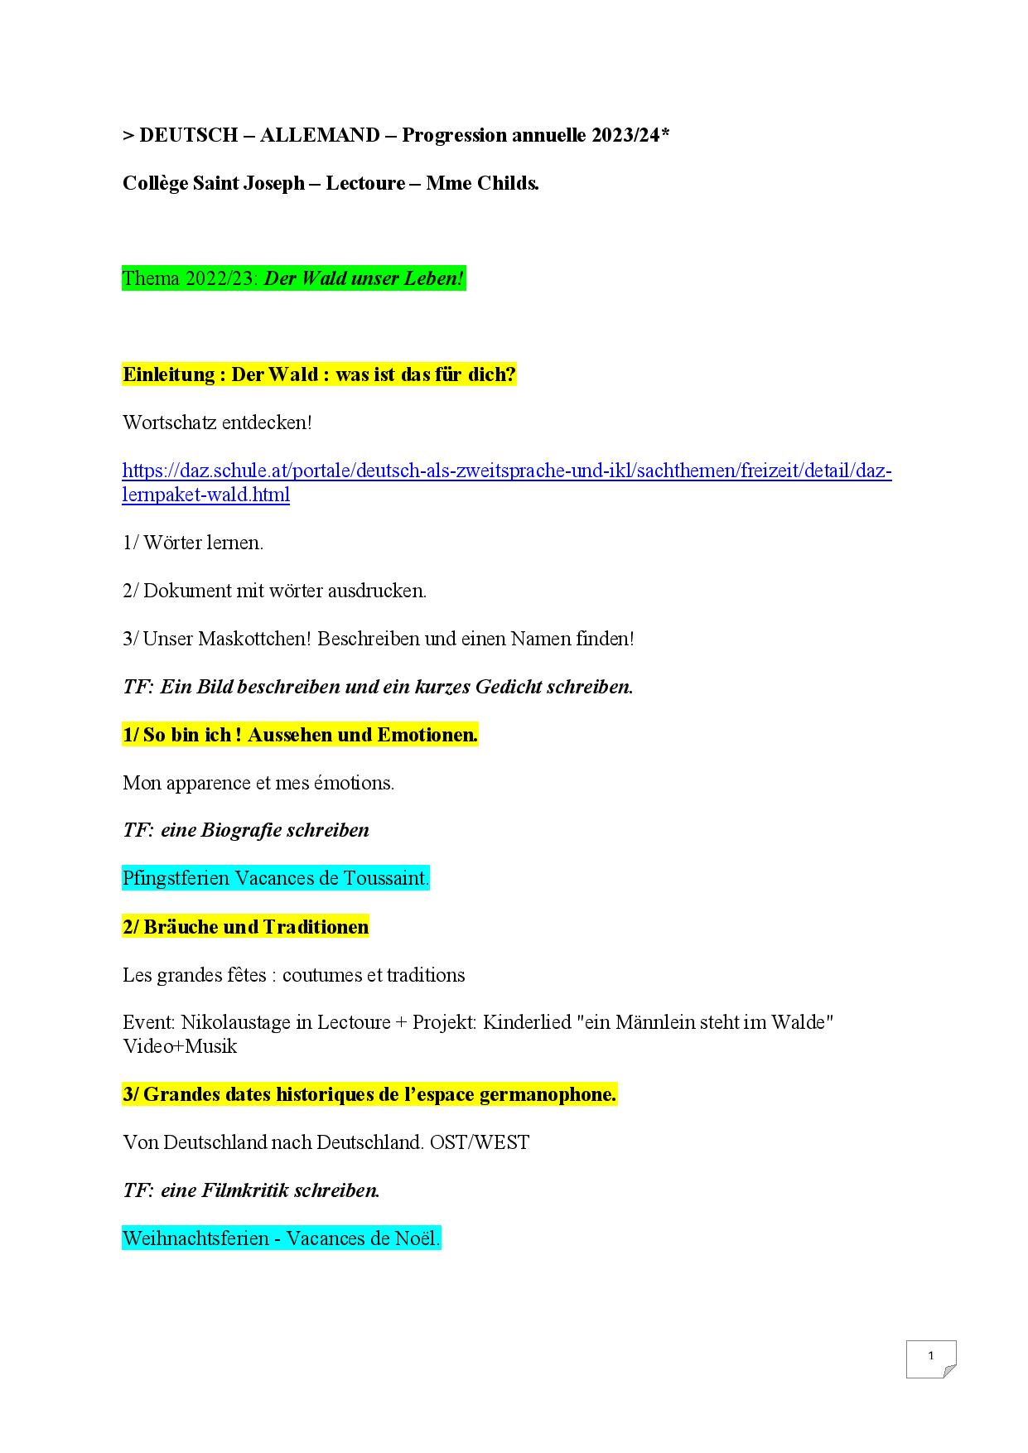
PROGRESSION
ANNUELLE:
Zum Blog:
https://klassenzimmer.fr/chap-1-3/

Slide 3

PROGRESSION
ANNUELLE:

Slide 4
PROGRAMME de la sequence:
*Séance. 1: Sauzay – Programm: was ist das?
*Séance 2: Was machst du gern in deiner Freizeit?
*Séance 3: ​München entdecken ! Was würdest du gern machen?
> TI: meine Wünsche für den Aufenthalt im Plenum vorstellen.
*Séance 4: Du stellst dich bei einer deutschen Familie vor!
> TI: einen Bewerbungsbrief schreiben
Séance 5: Du machst eine Online-Werbung für das Programm!
> TF: einen Post für Soziale Netzwerke machen!

Slide 5


EINLEITUNG
Compétences: CE / EO
Décrire une image. Faire des hypothèses.
Exprimer la capacité/possibilité:Man kann + infinitif.
Ich sehe + accusatif.
Wortschatz:
Schwierig / einfach
Sich an .. Gewöhnen
Anders /gleich
Verstehen
Sich fühlen
Kennen
Heimweh haben
kennen
1/ Welche « Tiere oder Personen » siehst du? Ich sehe .. (A1/A2)
2/Interpretiere: Welche Probleme kann man während eines Austausches in einem anderen Land haben? Man kann .. (A2/B1)

Slide 6
EINLEITUNG
Wortschatz:
Schwierig / einfach
Sich an .. Gewöhnen
Anders /gleich
Verstehen
Sich fühlen
Kennen
Heimweh haben
kennen
1/ Welche « Tiere oder Personen » siehst du?
Ich sehe einen jungen Mann. Ich sehe ein Monster. Ich sehe ein Pingouin. Ich sehe einen Bären.
2/ Welche Probleme kann man während eines Austausches in einem anderen Land haben?
Man kann sich schlecht fühlen.
Man kann nicht alles verstehen.
Man hat Heimweh haben.
Es ist nicht einfach. Es ist schwierig.
Es ist anders. (..)
Und später:.. Man kann Leute kennen lernen und Spaß haben?! Wie geht das?

Slide 7
Seance. 1: SAUZAY – PROGRAMM
VOLTAIRE – PROGRAMM
Was ist das?

Slide 8
Leseverstehen A1/B2
Compétences: CE / EE
Lire en continu.
Faire un repérage et trouver une information dans un texte.
Dokument « S » : Das Sauzay-Programm. Hier herunterladen: https://www.ofaj.org/sites/default/files/media/programme-brigitte-sauzay.pdf
Dokument « V » : Das Voltaire-Programm. Hier herunterladen:
https://www.dfjw.org/sites/default/files/media/voltaire-programm.pdf
Du ließt die Dokumente (S & V) und beantwortest die Fragen: ( du kannst in Gruppen (3-4 Schüler) arbeiten.) Du füllst dabei die Lücken aus.
Wer kann an dem Programm teilnehmen?
Die Teilnehmer sind ______________________. Sie sind etwa ____________________Jahre alt.
Wie funktionniert das Programm?
Man muss___________________/ Man kann _______________.
Wie lange dauert das Programm?
Das Programm dauert insgesamt _________________Monate. Davon werden ______________in Deutschland und ___________________________in Frankreich verbracht.

Slide 9
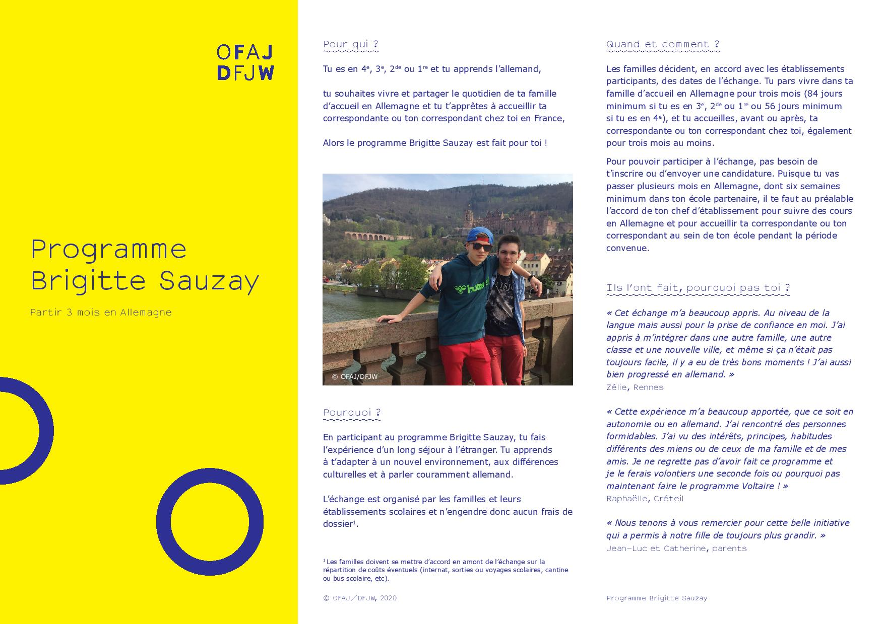

Slide 10
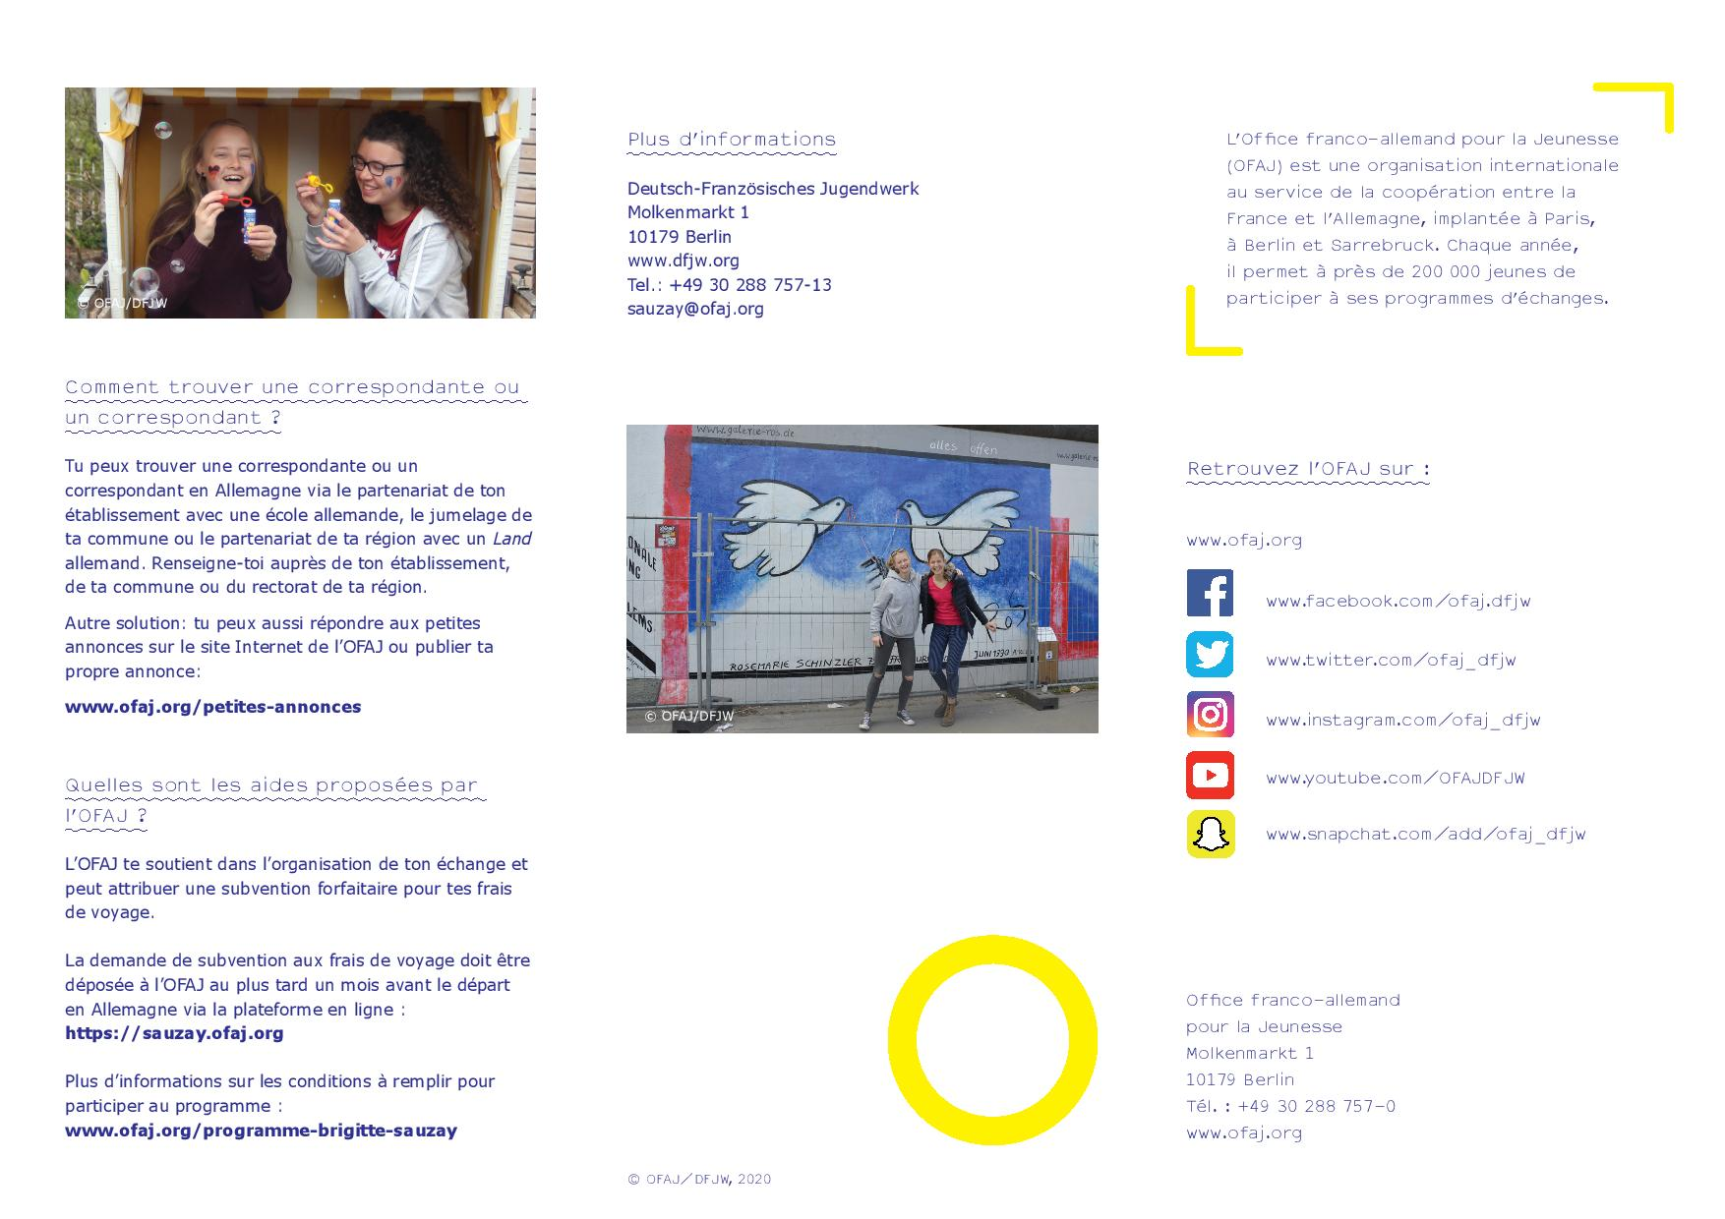

Slide 11
Sauzay-Programm
Dokument « S » : Das Sauzay-Programm. Hier herunterladen: https://www.ofaj.org/sites/default/files/media/programme-brigitte-sauzay.pdf
Dokument « V » : Das Voltaire-Programm. Hier herunterladen:
https://www.dfjw.org/sites/default/files/media/voltaire-programm.pdf
Du ließt die Dokumente (S & V) und beantwortest die Fragen: ( du kannst in Gruppen (3-4 Schüler) arbeiten.) Du füllst dabei die Lücken aus.
Wer kann an dem Programm teilnehmen?
Die Teilnehmer sind deutsche und französische Schüler. Sie sind – in den Klassen : 4e 3e 2e oder 1^{e.}
Wie funktionniert das Programm?
Man muss in eine Schule nach Deutschland gehen und in einer deutschen Familie leben/ Man muss seine Austauschpartnerin / seinen Austauschpartner dann auch in Frankreich begrüßen.
Wie lange dauert das Programm?
Das Programm dauert insgesamt 6 Monate. Davon werden 3 in Deutschland und 3 in Frankreich verbracht.

Slide 12


Slide 13


Slide 14


Slide 15


Slide 16
Voltaire-programm
Dokument « S » : Das Sauzay-Programm. Hier herunterladen: https://www.ofaj.org/sites/default/files/media/programme-brigitte-sauzay.pdf
Dokument « V » : Das Voltaire-Programm. Hier herunterladen:
https://www.dfjw.org/sites/default/files/media/voltaire-programm.pdf
Du ließt die Dokumente (S & V) und beantwortest die Fragen: ( du kannst in Gruppen (3-4 Schüler) arbeiten.) Du füllst dabei die Lücken aus.
Wer kann an dem Programm teilnehmen?
Die Teilnehmer sind deutsche und französische Schüler. Sie sind in der 8. , 9., oder 10. Klasse.
Wie funktionniert das Programm?
Man muss in Deutschland für 6 Monate in die Schule gehen.
Wie lange dauert das Programm?
Das Programm dauert insgesamt ein Jahr. Davon werden 6 Monate in Deutschland und 6 Monate in Frankreich verbracht.

Slide 17

Und du ? Möchtest du an einem SAUZAY– oder einem voltaire- programm teilnehmen?
Ich finde die Idee gut , weil … (verbe conjugué à la fin de la proposition subordonnée)
Ich bin eher dagegen, weil..
Du hast Minuten Zeit zum nachdenken und zum schreiben
Danach machen wir eine Zusammenfassung im Plenum.

Slide 18
Seance 2:
Was machst du gern?
Du entdeckst eine neue stadt: was machst du?

Slide 19

Was sind deine hobbys?
Ein Song über Hobbys!
Von welchen Hobbys ist die Rede ?
Du notierst mindestens drei (3) !
Compétences:
CO / EO : Vocabulaire des loisirs. A1/A2
KAHOOT!:
« Hobbys- Aktion Deutsch »

Slide 20
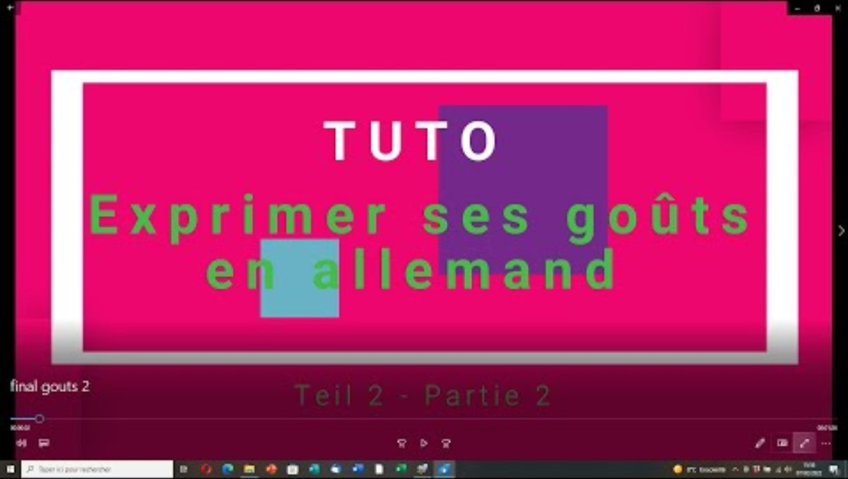
Was machst du gern?
Tanzen – Lesen – Reiten – Ins Café gehen – Ins Kino gehen – Spazieren gehen – meine Freunde treffen – ein Museum besichtigen – (…)
Ich _________________gern. Mein Lieblingshobby ist ________________. (…)
Dire ce que j’aime, rappel:
Eine neue Stadt entdecken: was machst du? Du erstellst Hypothesen!

Slide 21
Du entdeckst eine neue stadt: was machst du?
Tanzen – Lesen – Reiten – Ins Café gehen – Ins Kino gehen – Spazieren gehen – meine Freunde treffen – ein Museum besichtigen – neue Leute kennen lernen _ Deutsch lernen – neues Essen und neue getränke probieren (…)
Ich würde ____________________________
( Subjonctif II : werden au subj II + verbe à l’infinitif à la fin )

Slide 22
Seance 2:
Ein Sauzay – Programm in mÜnchen organisieren?
Was würdest du gern machen?

Slide 23

München entdecken!
In München haben wir 4 Personen interviewt!
1/Du hörst dir zwei (2) Mal die Aufnahmen an und füllst das Dokument aus.
Wie heißen sie? Wie beschreiben sie München in einem Wort? Was machen sie gern in München?
2/ Du hörst noch einmal die drei Personen. Warum solltest du nach München kommen?
Nenne mindestens zwei Gründe!
Zu den Audiodokumenten:
Compétences: CO / EO
A1/A2
Champs lexical des loisirs
Propositions subordonnées de cause introduites par « weil »

Slide 24
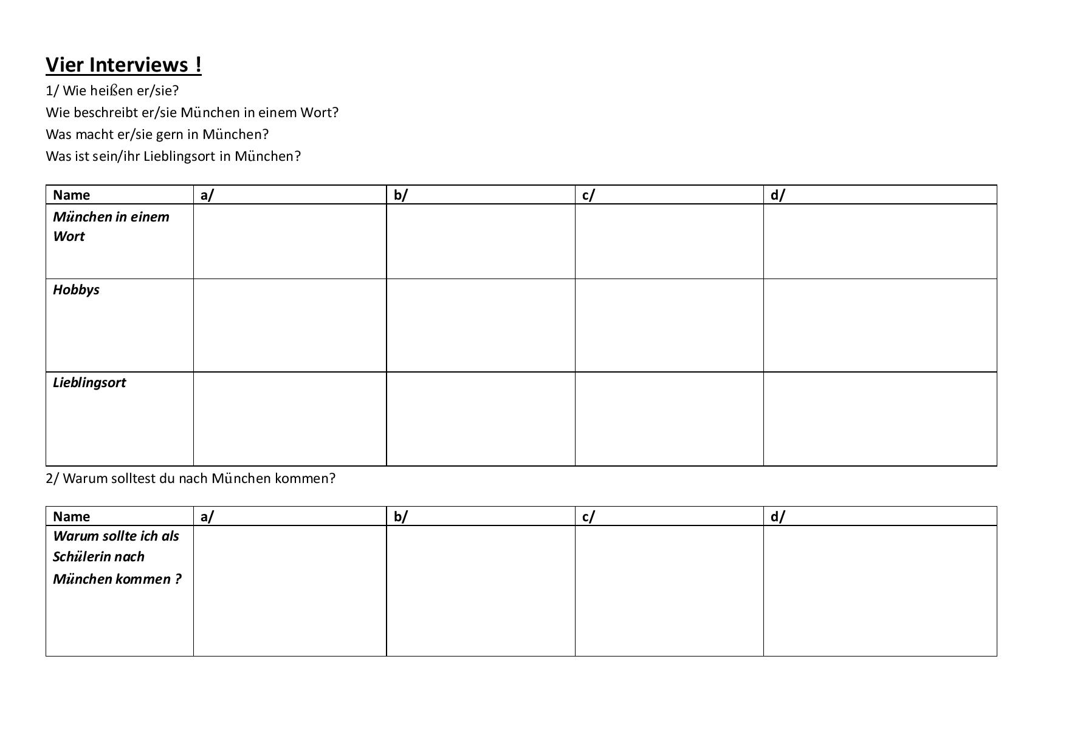

Slide 25
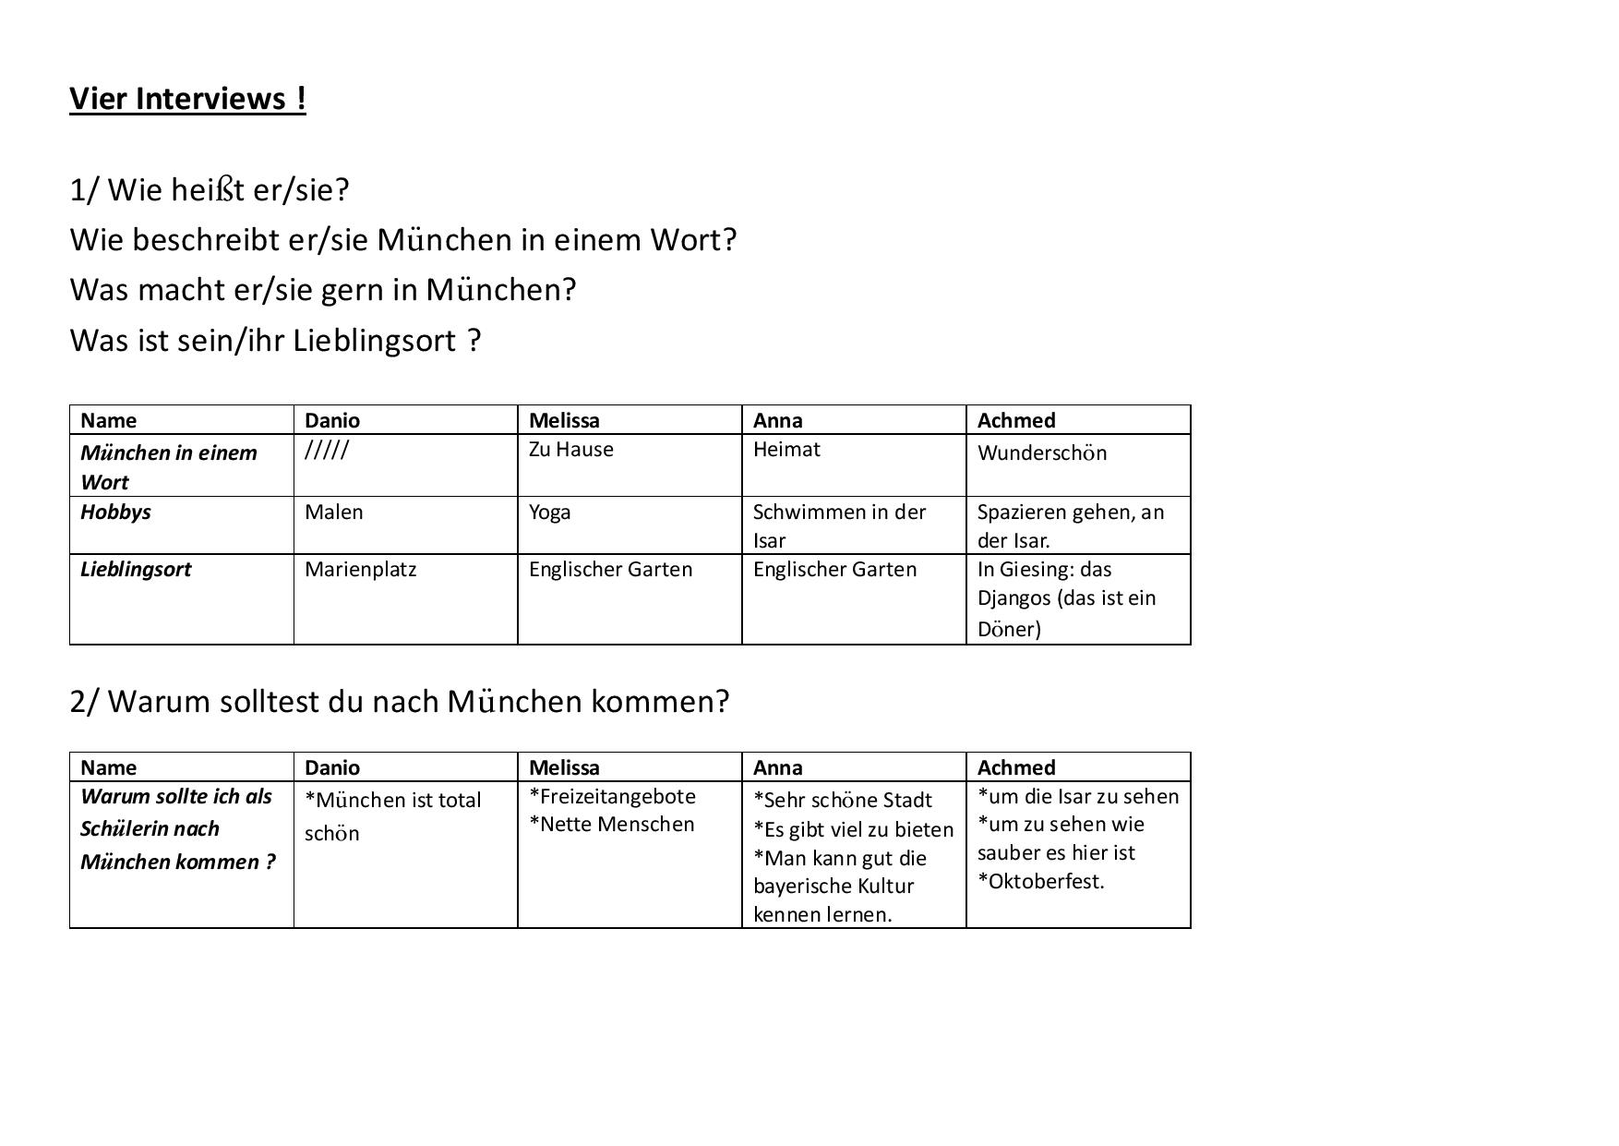

Slide 26
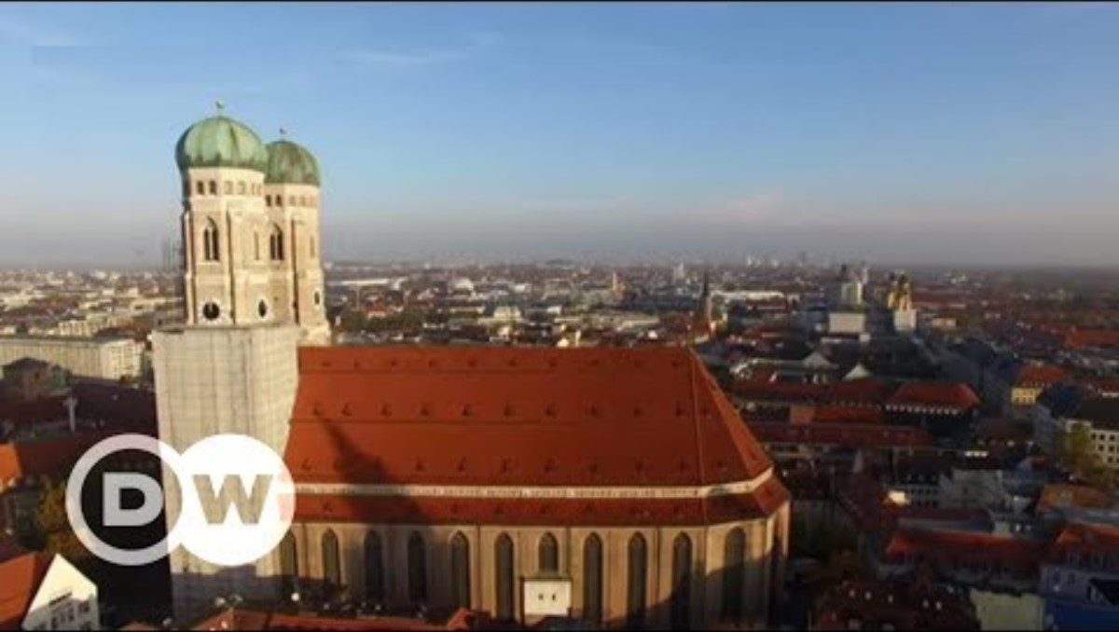


Mehr dazu!
Wir wäre es mit einem Voltaire – Programm in Bayern? In München?
1/ Was kann man in München machen? Man kann __________________. ( du findest mindestens 2 Sachen! )
2/ Aufagaben zum Thema Stadt und sich in der Stadt orientieren.
https://sites.google.com/view/allemandbovat/exercices/9h/kap-2-meine-stadt

Slide 27
​Du Planst ein Voltaire-Programm in MÜNchen.
Compétences: CO / EO
A2/B1
Champs lexical des loisirs
Exprimer un souhait à l’aide du subj II: würden + infinitif
Schau die das Dokument von der Touristeninformation an! Ihr seid Gruppen von 2/3 Schüler. Du füllst den Zettel aus!
1/ Was würdest du gern sehen? Was würdest du gern besichtigen?
Ich würde gern _______________________________sehen
Ich würde gern _______________________________besichtigen.
2/ Was würdest du gerne machen?
Ich würde gern __________________________________________.
3/ Du machst ein Voltaire – Programm in München. Was ist dein größter Wunsch?
Mein größter Wunsch ist _________________________________________.

Slide 28


Slide 29

Exprimer une hypothese, un souhait: temps de l’irreel, c’est le subjonctif II
Ein bischen Theorie:
Du machst die Hausaufgaben!

Slide 30
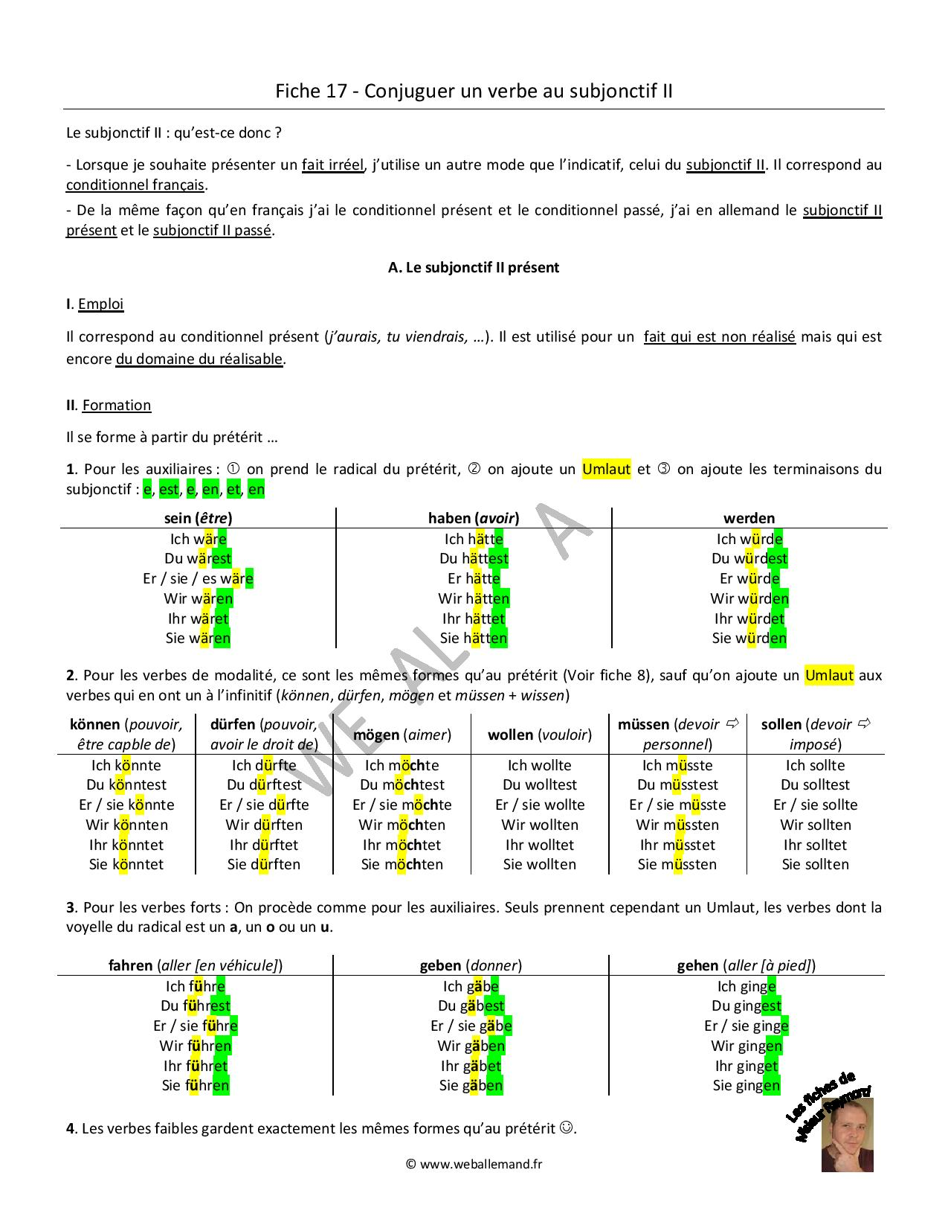

Slide 31
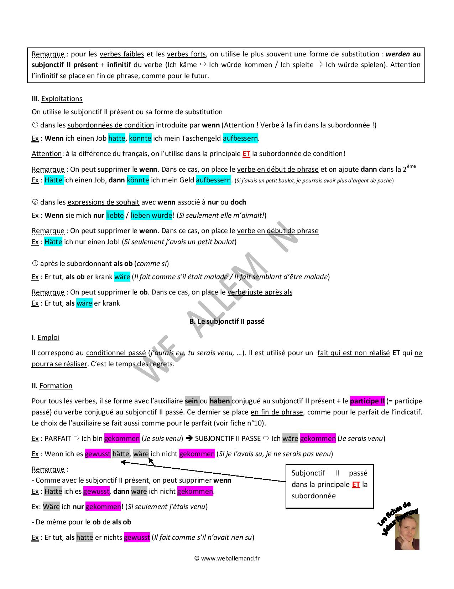

Slide 32
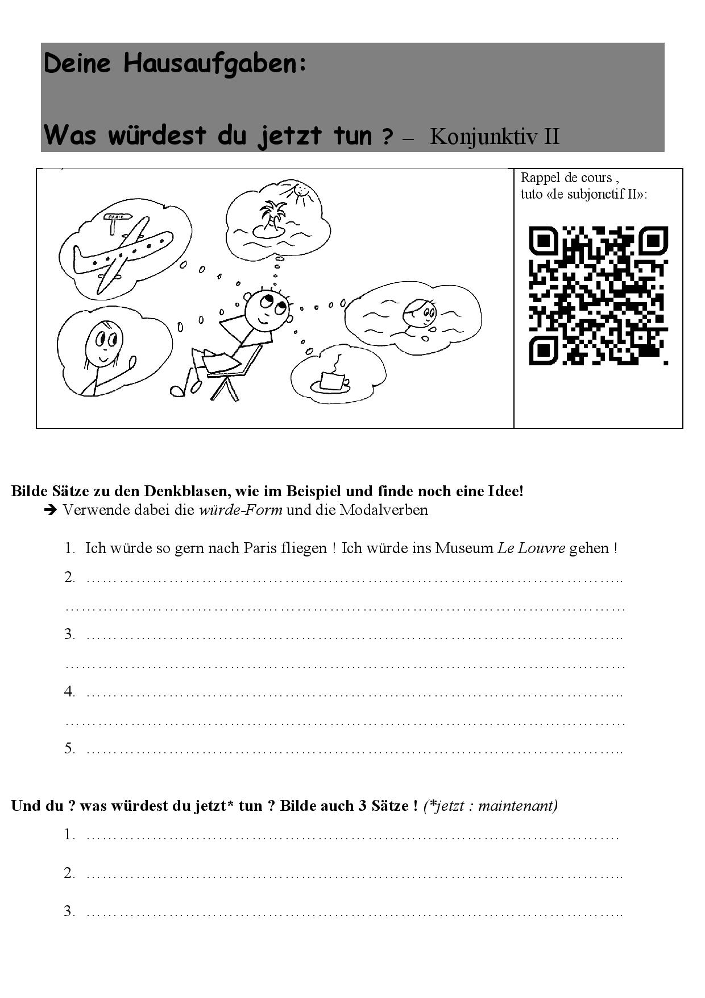

Slide 33
Wir spielen mit deutschen verben!
Compétences: CE / EE
A2/B1
Subjonctif II
Vérification de l’acquisition des compétences de la 1ere partie de la séquence.
Kahoot!
Konjunktiv II (sein, haben, werden)
Konjunktiv II
447 parties
•
1.6k joueurs

Slide 34
Seance 4:
Wer bist du?
Du schreibst einen brief an deine gastfamilie!

Slide 35
Einen brief fÜr das SAUZAY- programm schreiben
Und Fragen , die ich mündlich beantworten muss!

Slide 36

Das « VOLTAIRE oder Voltaire »: warum ist das POSITIV?!

Slide 37
Was hast du gelernt?
Compétences: CO/EE
Champs lexical du voyage, des loisirs
Exprimer la cause.
> Warum war der Austausch für sie positiv?
> Bewirb dich jetzt!?

Slide 38
Einen brief schreiben
Compétences: CE / EE
A2/B1
Se présenter
Parler de ses centres d’intérêt
Connaître la « forme de la lettre » et les « formules »
1/ Quand on connait le destinataire ( Famille, Amis..), la lettre commence par :
Lieb(e).....
Elle se termine par « Liebe Grüße // Schöne Grüße // Beste Grüße // Viele Grüße. »
2/ Quand on ne connait pas bien le destinataire ( Organisme officiel , école etc ) , la lettre commence par :
Sehr geehrte Frau Mayer / Sehr geehrter Herr Müller / Sehr geehrte Damen und Herren,
Elle se termine alors par « mit freundlichen Grüßen ».

Slide 39
Nun schreibst du deine bewerbung !
Sehr geehrte Damen und Herren,
Ich bin ___________________________________________. Ich komme aus ____________________. Ich
lerne Deutsch seit _______________________________Jahren.
Ich interessiere mich für ________________________, _________________________und _____________________________. Ich möchte in einer deutsche Familie leben, weil _________________________________________________.
Später möchte ich ______________________________________________.
Kann ich an einem Sauzay – Programm teilnhemen ? Ich würde so gerne die Stadt ____________________________kennen lernen.
Mit freundlichen Grüßen,
Dein(e) _________________________________________________.

Slide 40
Seance 5:
Tâche finale
Du machst eine werbung fÜr Die sozialen netzwerke!

Slide 41
Warum ist ein LANGER aufenthalt im ausland Bestimmt klasse?!
Du arbeitest im Team , etwa 2 bis 3 Schüler.
Lass dich inspirieren: https://centre-francais.de/de/schueleraustausch-frankreich/
Compétences:
Travail d’équipe
Créativité
Prise de vue et notion de « relation à l’image » en lien avec internet et les réseaux sociaux.
A2/*B1
Champs lexical des loisirs
et du voyage.
SO WIRD’S GEMACHT:
Ihr macht ein cooles Gruppenfoto!
Ihr schreibt einen kurzen Text. Er muss zum Foto passen!
Welche Hobbys kann man in München machen?
Was kann man besichtigen?
Warum wäre ein Sauzay-Programm superklasse!?
Wir stellen Bilder & Texte auf www.klassenzimmer.fr online!

Slide 42
danke
Christine Childs
Collège & Lycée Saint Joseph , Lectoure (Gers).
www.klassenzimmer.fr

